Slide 1
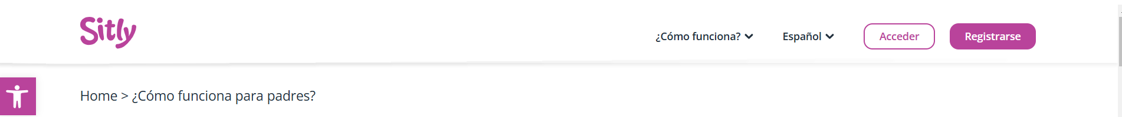



Sobre nosotros
Consigue un padre o una madre
Parentlink es una plataforma en la que familias con dificultades de todo tipo y con hijos a su cargo pueden crear comunidades e interactuar entre ellas.

Slide 2
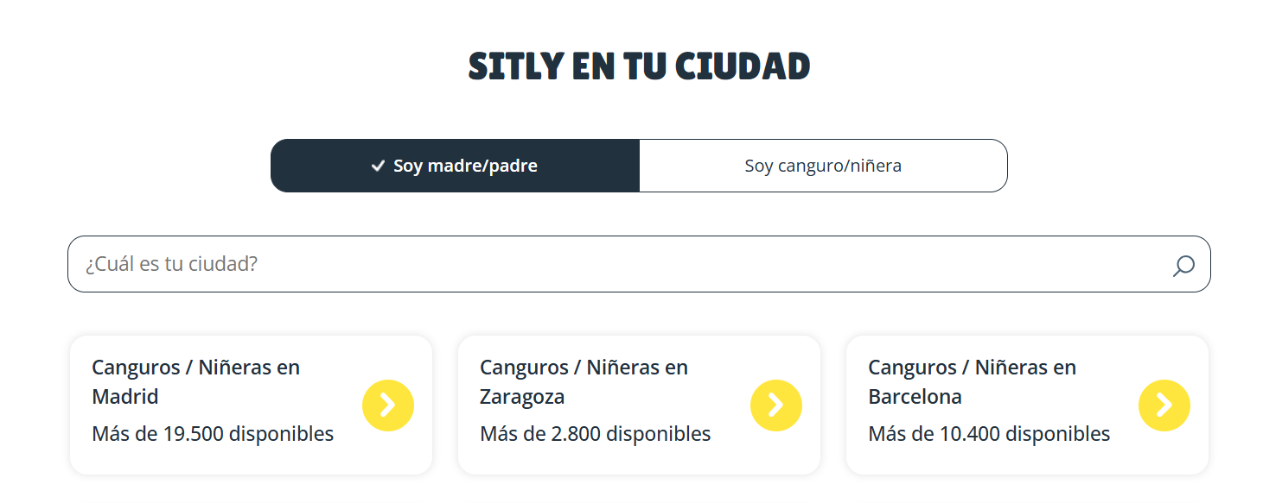
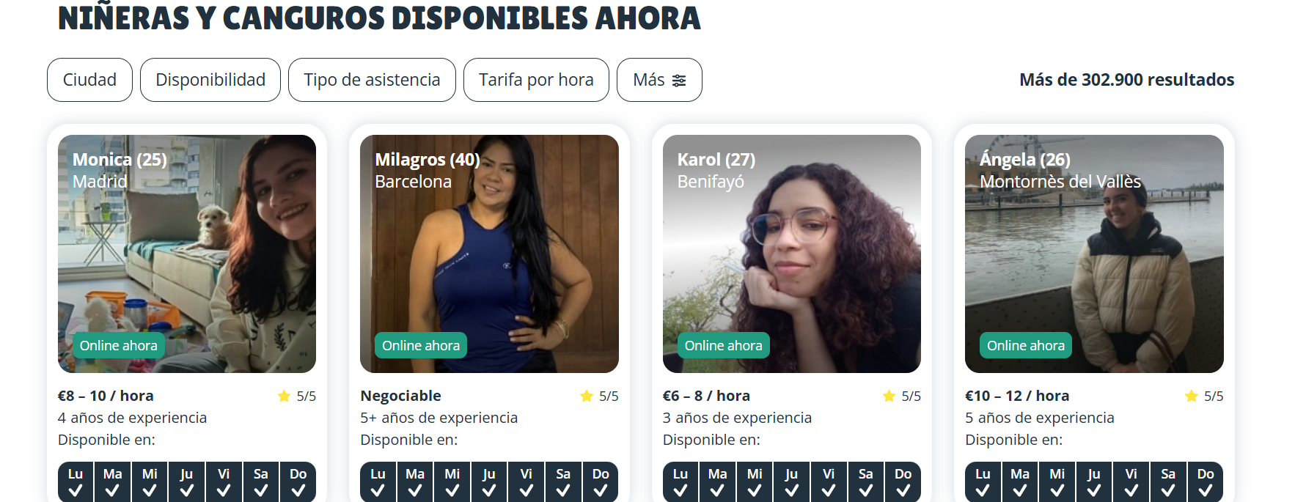
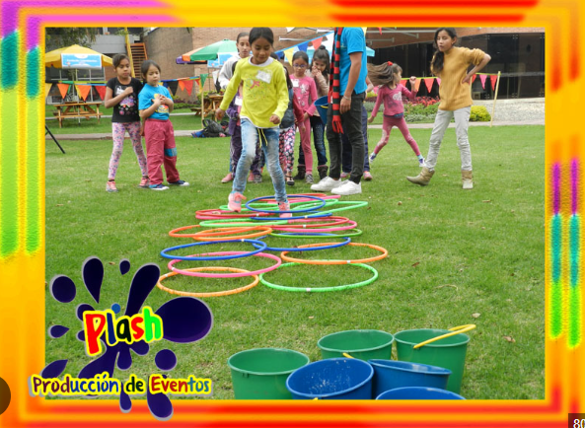
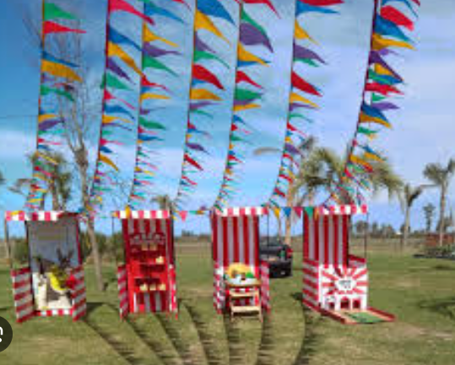


Encuentra tu evento
Edad
Religión
Gustos
Aprende jugando
Juegos infantiles
Reunión padres 2
Jornada en el campo
Juegos al aire libre
Picknik padres/madres
Cumpleaños anónimos
Regalos amigo invisible
Cafetería para padres
Jornadas abiertas
Charlas padres y madres
Interacción entre niños

Slide 3
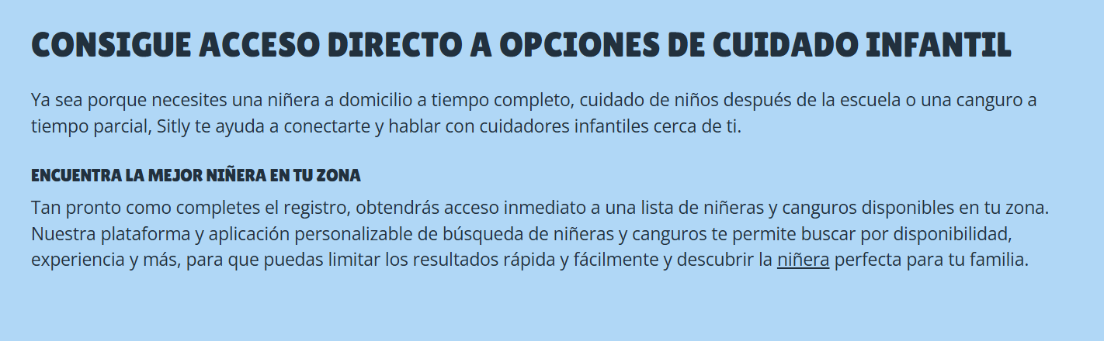


Slide 4

Miles de familias forman parte de nuestra comunidad
Únete !
QS

Slide 5
FOOTER
Aquí acaba la HOME

Slide 6
AQUÍ EMPIEZA OTRA PÁGINA
(¿Cómo funciona ParentLink?)

Slide 7
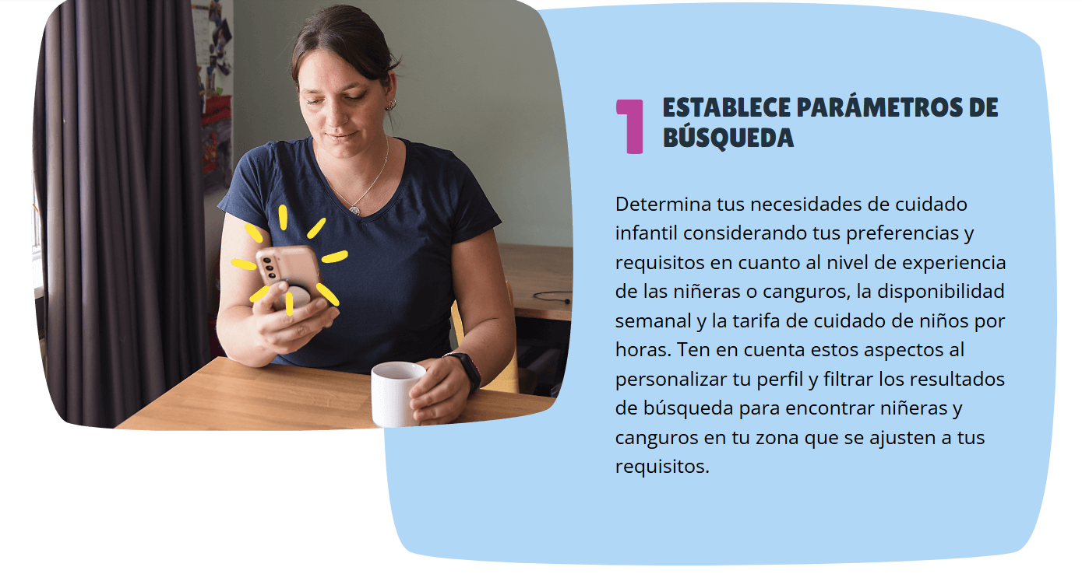

Slide 8

Encuentra tu familia ideal

Slide 9

Eventos para interactuar

Slide 10
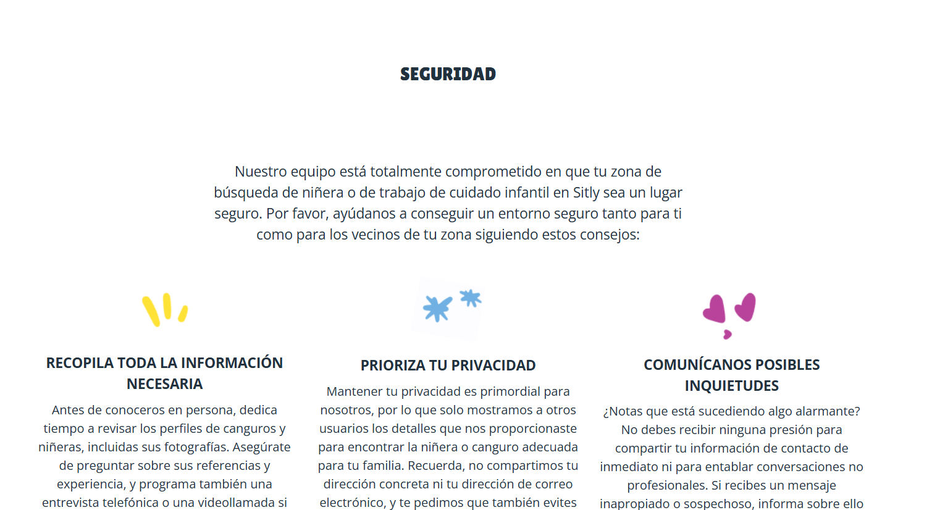
Antes de asistir a algún evento organizado en Parentlink , las familias deberán acreditar algunas normas y requisitos que se deben cumplir , comprometiendo cada evento a una seguridad y comodidad absoluta tanto de padres como de niños

